Slide 1
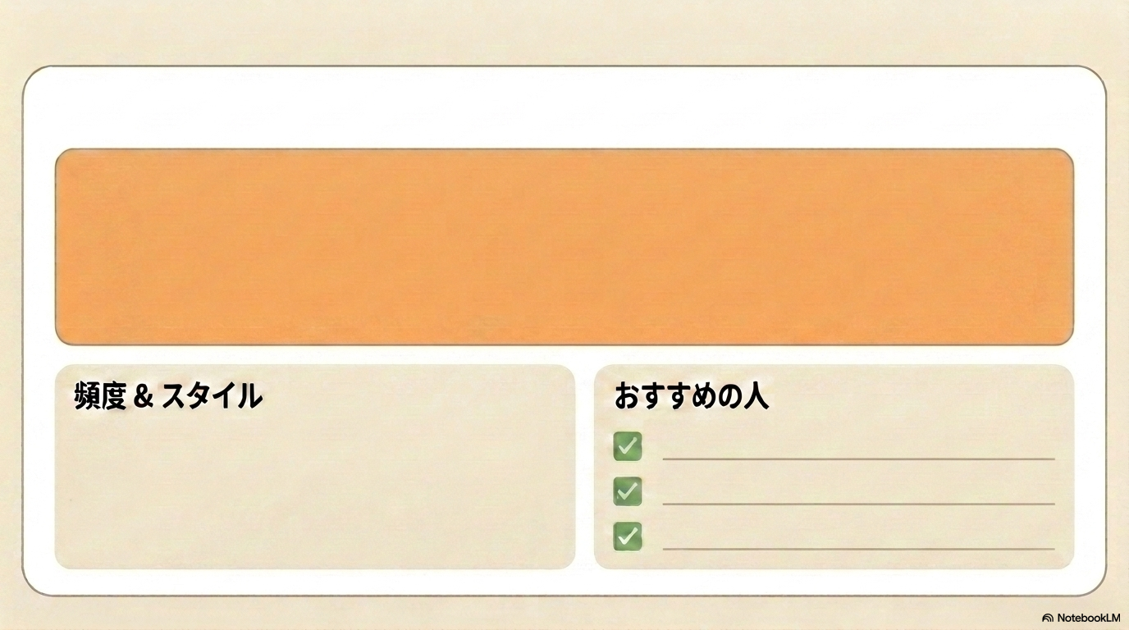

ACCNテーブルプロファイル
テーブル5：
就労困難者支援におけるキャリアコンサルティング力
向上のためのオンライン事例検討会
＃事例検討
＃自由な
質疑応答
＃AI分析
●事例検討会を実施し、参加者のキャリアコンサルティング力の
向上につなげる
●事例の記録をAIによる分析し、キャリアコンサルティングの
効果測定を行う
隔月実施、
自由な質疑応答ができるオンライン事例検討会
就労困難者支援に興味のある方
キャリア面談のスキルを向上したい方
キャリア面談の効果測定に興味ある方
学習・勉強系
外部活動・イベント系
一般財団法人ACCN

Slide 2
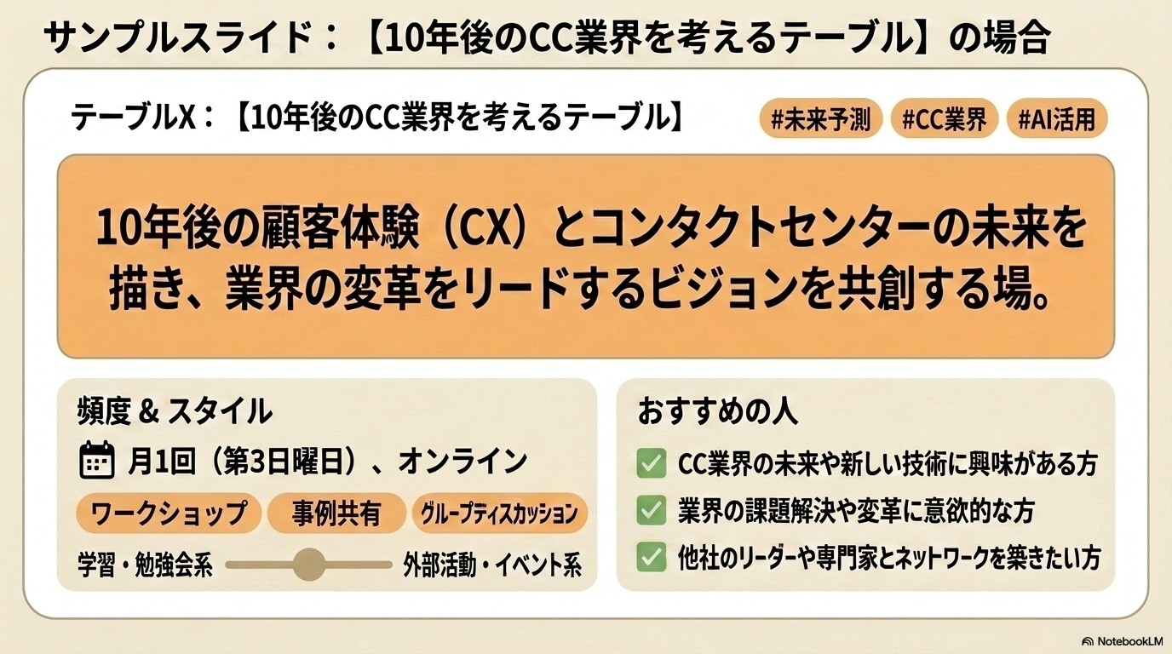
②キーワード（最大3つまで）
①目的
（↓スタイルは最大3つまで）

Slide 3
